Slide 1
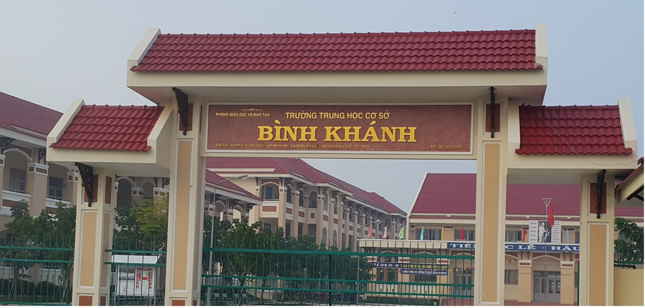
PHÒNG GIÁO DỤC VÀ ĐÀO TẠO HUYỆN CHÂU ĐỨC
TRƯỜNG THCS QUANG TRUNG
TOÁN 6: CHÂN TRỜI SÁNG TẠO
NHÓM TOÁN

Slide 2

CHỦ ĐỀ 17: MỘT SỐ YẾU TỐ XÁC SUẤT
Chương
9
MỘT SỐ YẾU TỐ
XÁC SUẤT

Slide 3
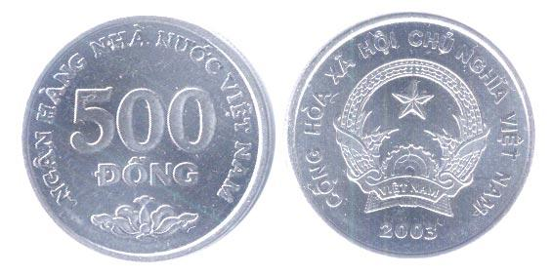
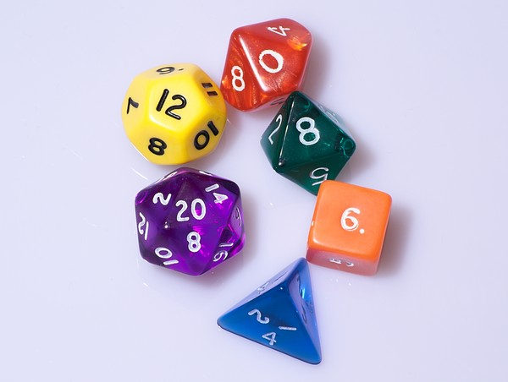
KHỞI ĐỘNG
Đồng xu
Xúc xắc
Khi gieo một đồng xu thì có những kết quả nào xảy ra?
Khi gieo một con xúc xắc thì có những kết quả nào xảy ra?
Em có biết các vật trong hình ảnh trên có tên là gì không?

Slide 4
Một số yếu tố xác suất
BÀI: 1 (2 Tiết)
PHÉP THỬ NGHIỆM – SỰ KIỆN

Slide 5


BÀI 1: PHÉP THỬ NGHIỆM – SỰ KIỆN
1. Phép thử nghiệm
Một đồng xu có hai mặt:
- Một mặt có in giá trị bằng tiền của đồng xu, thường gọi là mặt sấp (S).
- Mặt còn lại gọi là mặt ngửa (N).
(S)
(N)
Một đồng xu có mấy mặt?

Slide 6
BÀI 1: PHÉP THỬ NGHIỆM – SỰ KIỆN
1. Phép thử nghiệm
VD1: Bạn Hùng tung đồng xu một số lần và ghi lại bảng sau:
(S)
(N)
Lần tung thứ | Kết quả
1 | S
2 | S
3 | N
4 | S
5 | N
Lần tung thứ | Kết quả
6 | N
7 | N
8 | S
9 | N
10 | S
S
N
Có hai kết quả khác nhau có thể xảy khi bạn Hùng tung đồng xu, đó là: S hoặc N.
Có bao nhiêu kết quả khác nhau có thể xảy ra khi bạn Hùng tung đồng xu?
Kết quả của lần thứ nhất và lần thứ năm?
Bạn Hùng đã tung đồng xu bao nhiêu lần?

Slide 7
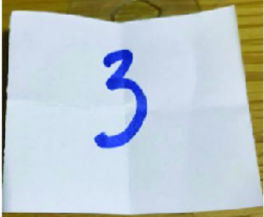
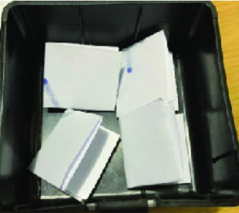
BÀI 1: PHÉP THỬ NGHIỆM – SỰ KIỆN
1. Phép thử nghiệm
VD2: Trong hộp quà có 4 lá thăm bằng giấy có kịch thước giống nhau được đánh số từ 1 đến 4. Đến lượt mình, mỗi bạn trong nhóm bốc một lá thăm, xem số rồi lại trả lại hộp.
Lần bốc thứ | 1 | 2 | 3 | 4 | 5 | 6 | 7 | 8 | 9 | 10 | 11 | 1
Số thăm | 3 | 4 | 2 | 3 | 4 | 1 | 1 | 2 | 4 | 1 | 3 | 2
Có bốn kết quả khác nhau có thể xảy trong mỗi lần bốc thăm đó là: 1; 2; 3; 4.
Có bao nhiêu kết quả khác nhau có thể xảy ra trong mỗi lần bốc thăm?
Kết quả của lần thứ 5 và thứ 6?

Slide 8
BÀI 1: PHÉP THỬ NGHIỆM – SỰ KIỆN
1. Phép thử nghiệm
Trong các trò chơi (thí nghiệm) tung đồng xu, bốc thăm, gieo xúc xắc, quay xổ số, … mỗi lần tung đồng xu hay bốc thăm như trên được gọi là một phép thử nghiệm.
X: là tập hợp tất cả các kết quả có thể xảy ra của phép thử nghiệm.
VD1: X = {S, N}
VD2: X = {1, 2, 3, 4}
Hãy viết tập hợp tất cả các kết quả có thể xảy ra của 2 phép thử nghiệm ở trên.

Slide 9
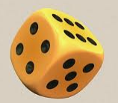

BÀI 1: PHÉP THỬ NGHIỆM – SỰ KIỆN
1. Phép thử nghiệm
Hãy liệt kê tất cả các kết quả có thể xảy ra khi gieo một con xúc xắc 6 mặt?
X = {1, 2, 3, 4, 5, 6}

Slide 10
BÀI 1: PHÉP THỬ NGHIỆM – SỰ KIỆN
1. Phép thử nghiệm
Hãy liệt kê tất cả các kết quả có thể xảy ra khi gieo một con xúc xắc 6 mặt?
Các trường hợp xảy ra là: xúc xắc xuất hiện mặt 1 chấm, 2 chấm, 3 chấm, 4 chấm, 5 chấm hoặc 6 chấm.
X = {1, 2, 3, 4, 5, 6}

Slide 11

BÀI 1: PHÉP THỬ NGHIỆM – SỰ KIỆN
1. Phép thử nghiệm
Hãy liệt kê tất cả các kết quả có thể xảy ra khi siêu âm thai nhi của một em bé?
Các trường hợp xảy ra là: em bé có thể là con trai hoặc con gái.
X = {trai, gái}

Slide 12
BÀI 1: PHÉP THỬ NGHIỆM – SỰ KIỆN
1. Sự kiện
Lần bốc thứ | 1 | 2 | 3 | 4 | 5 | 6 | 7 | 8 | 9 | 10 | 11 | 1
Số thăm | 3 | 4 | 2 | 3 | 4 | 1 | 1 | 2 | 4 | 1 | 3 | 2
Quay lại VD2, các sự kiện sau có thể xảy ra hay không?
- Bốc được lá thăm ghi số nhỏ hơn 5?
(chắc chắn xảy ra)
- Bốc được lá thăm ghi số lẻ?
(có thể xảy ra)
- Bốc được lá thăm ghi số chia hết cho 5?
(không thể xảy ra)
Khi thực hiện một phép thử, có những sự kiện chắc chắn xảy ra, có những sự kiện không thể xảy ra và có những sự kiện có thể xảy ra.

Slide 13
BÀI 1: PHÉP THỬ NGHIỆM – SỰ KIỆN
1. Sự kiện
Khi gieo một con xúc xắc 6 mặt, quan sát số chấm xuất hiện ở mặt phía trên và cho biết kết quả của các sự kiện sau:
Sự kiện | Kết quả
Số chấm nhỏ hơn 7
Số chấm lớn hơn 7
Số chấm là số chẵn
chắc chắn xảy ra
không thể xảy ra
có thể xảy ra

Slide 14
BÀI 1: PHÉP THỬ NGHIỆM – SỰ KIỆN
1. Sự kiện
TH: Trong hộp có 1 quả bóng xanh và 9 quả bóng đỏ có kích thước giống nhau. An lấy ra đồng thời 2 bóng từ hộp. Hãy cho biết kết quả của các sự kiện sau:
Sự kiện | Kết quả
An lấy được 2 quả bóng màu xanh
An lấy được ít nhất một quả bóng màu đỏ
An lấy được 2 quả bóng màu đỏ
không thể xảy ra
chắc chắn xảy ra
có thể xảy ra

Slide 15
BÀI 1: PHÉP THỬ NGHIỆM – SỰ KIỆN
1. Sự kiện
TH: trong hộp có 9 tấm thẻ giống nhau được đánh số từ 1 đến 9. Lấy ra một thẻ từ hộp. Hãy cho biết kết quả của các sự kiện sau:
Sự kiện | Kết quả
Số của thẻ lấy ra là số chẵn.
Số của thẻ lấy ra là số lẻ.
Số của thẻ lấy ra chia hết cho 10.
Số của thẻ lấy ra nhỏ hơn 10.
có thể xảy ra
có thể xảy ra
không thể xảy ra
chắc chắn xảy ra

Slide 16
LUYỆN TẬP – VẬN DỤNG
Bài 1: Hãy liệt kê tất cả các kết quả có thể xảy ra của mỗi phép thử sau:
Lấy ra 1 bút từ hộp có 1 bút chì và 1 bút bi.
Bạn Lan chọn một ngày trong tuần để học bơi.
Giải
a) Có hai kết quả xảy ra là:
- Lấy ra được bút chì.
- Lấy ra được bút bi.
b) Có 7 kết quả xảy ra khi bạn Lan chọn một ngày trong tuần để học bởi là ngày đó rời vào: Thứ hai, thứ ba, thứ tư, thứ năm, thứ sáu, thứ bảy hoặc chủ nhật.

Slide 17
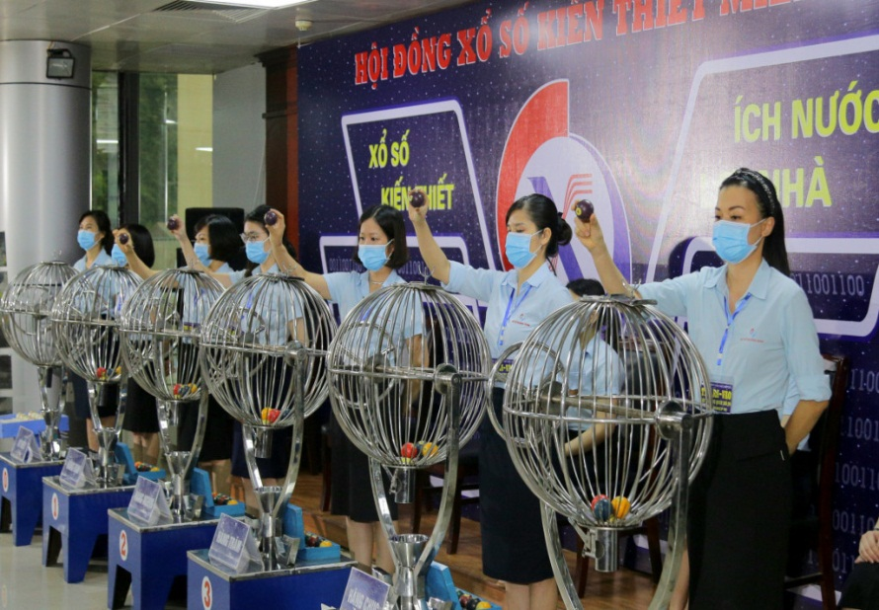
LUYỆN TẬP – VẬN DỤNG
Bài 2: Một lồng quay xổ số có chưa 10 quả bóng có cùng kích thước được đánh số từ 1 đến 9. Sau mỗi lần quay chỉ có đúng một quả bóng lọt xuống lỗ. Sau khi ghi lại số của quả bóng này, nóng được trả lại lồng để thực hiện lần quay tiếp theo. Hãy liệt kê tập hợp tất cả các kết quả có thể xảy ra trong mỗi lần quay.
Giải
Tập hợp tất cả các kết quả có thể xảy ra trong mỗi lần quay là:
X = {0, 1, 2, 3, 4, 5, 6, 7, 8, 9}

Slide 18
LUYỆN TẬP – VẬN DỤNG
Bài 3: Gieo 2 con xúc xắc cân đối và quan sát số chấm xuất hiện ở mặ trên mỗi con xúc xắc. Hãy đánh giá xem các sự kiện sau là chắc chắn, có thể hoặc không thể xảy ra.
Sự kiện | Kết quả
Tổng số chấm xuất hiện trên hai con xắc xắc bằng 1.
Tích số chấm xuất hiện trên hai con xắc xắc bằng 1.
Tổng số chấm xuất hiện trên hai con xắc xắc lớn hơn 1.
Hai mặt xuất hiện cùng số chấm.
không thể xảy ra
có thể xảy ra
chắc chắn xảy ra
có thể xảy ra

Slide 19

GHI NHỚ
- Liệt kê được các kết quả có thể xảy ra của một phép thử nghiệm.
- Nhận biết được các sự kiện chắc chắn, có thể hoặc không thể xảy ra.

